Slide 1
南开大学实习实训
结课作业答辩
《润颜智选（RheaChoice）—肌肤健康管理智能大模型》
报告人：
小组成员：范俊辰、王一卓、涂佳欢语、刘玉菡、石家伊
指导老师：吴迪

Slide 2
CONTENTS
01
选题背景
BACKGROUND
润颜智选（RheaChoice）
肌肤健康管理智能大模型
02
制作过程
WORKING PROCESS
通过分析用户肤质、年龄、生活习惯等多维度数据，结合大语言生成模型，用户只需输入基本信息和肌肤状况，润颜智选便能快速分析出用户的护肤需求，为用户提供护肤建议。
03
成品展示
DISPLAY

Slide 3
01
选题背景
BACKGROUND

Slide 4
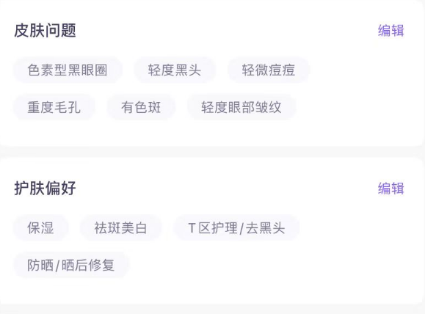
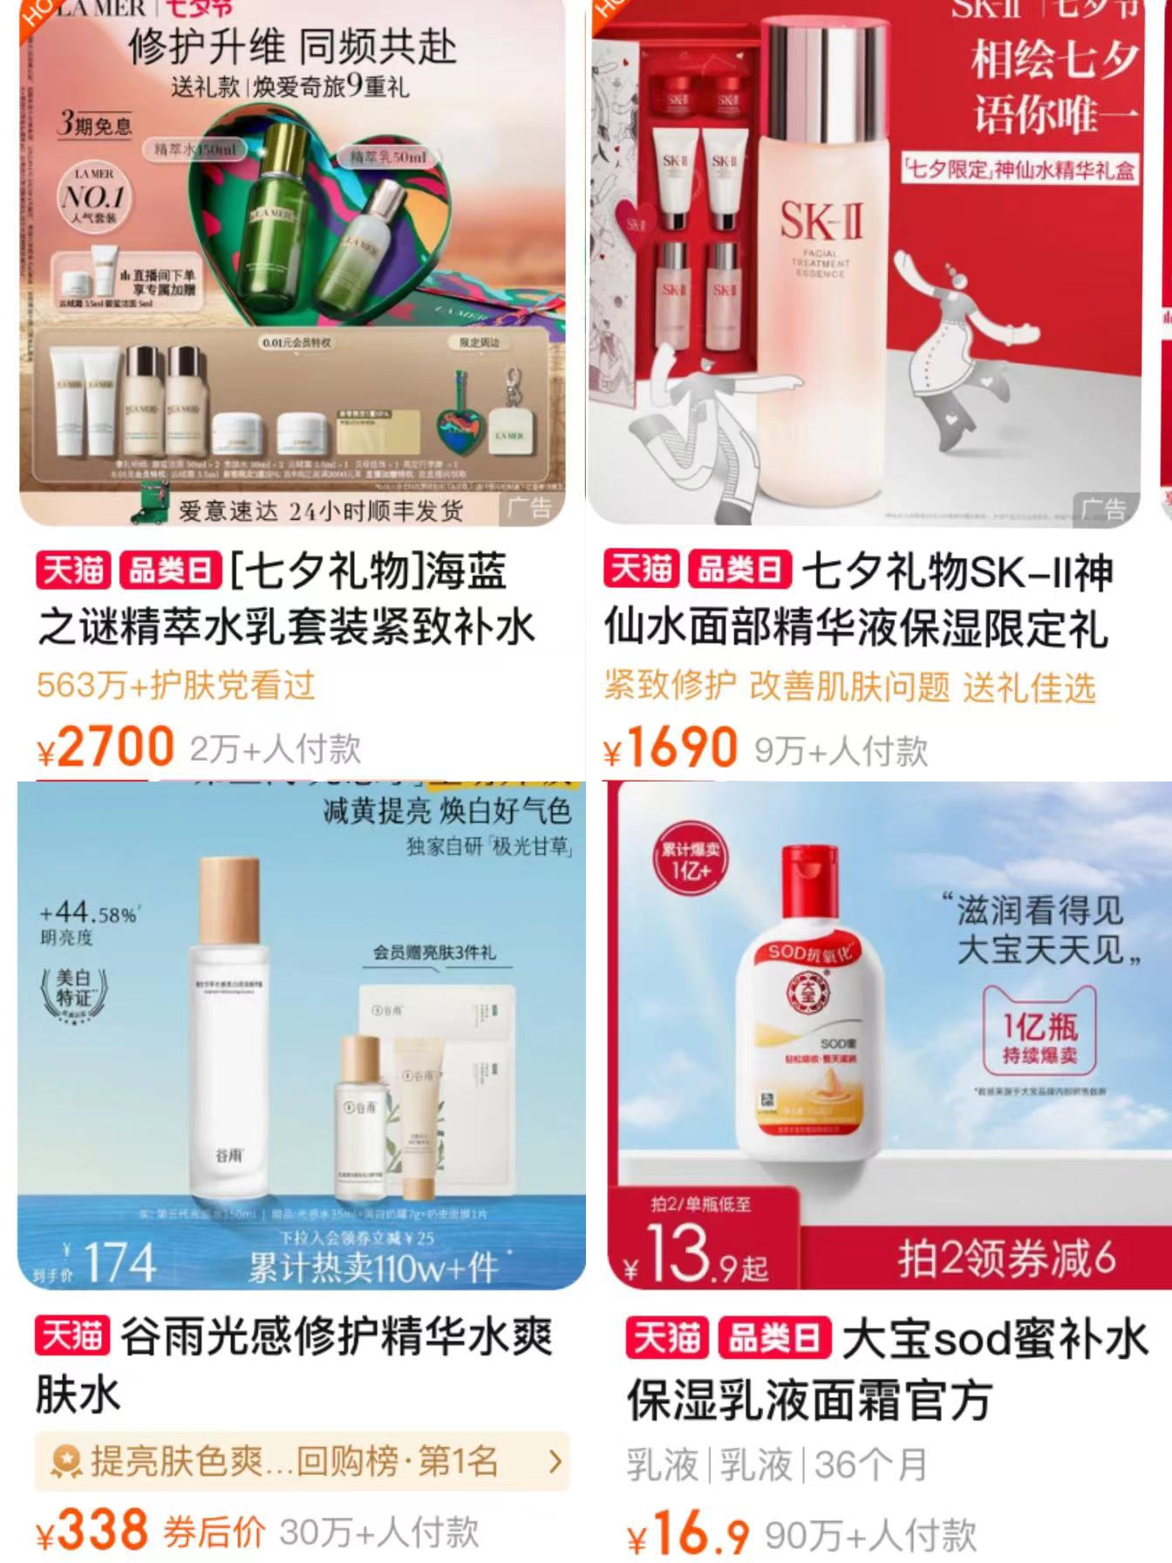
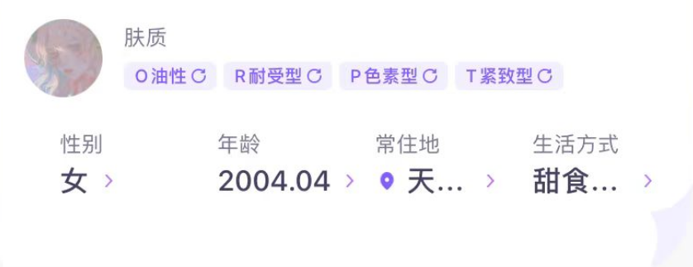
01 选题背景
随着社会的发展和人们生活水平的提高，护肤品市场逐渐扩大，种类逐渐繁多，且消费者对护肤的需求逐渐复杂化，希望找到适合自身肤质、年龄、经济状况，针对自身肌肤问题的产品。选择适合的护肤产品变得越来越复杂和困难。
传统的护肤建议往往依赖于商品宣传或简单的用户反馈，这些评价一般是积极的优点，更具营销意味。市面上也逐渐出现很多详细分析护肤品成分等的应用，但却依然没有直截了当的给出方案建议，用户依然会花费很多时间寻找适合自己的产品。
它适合我的肤质与生活方式吗？
它能改善我的肌肤问题吗？
它的价格如何？我能承受吗？

Slide 5
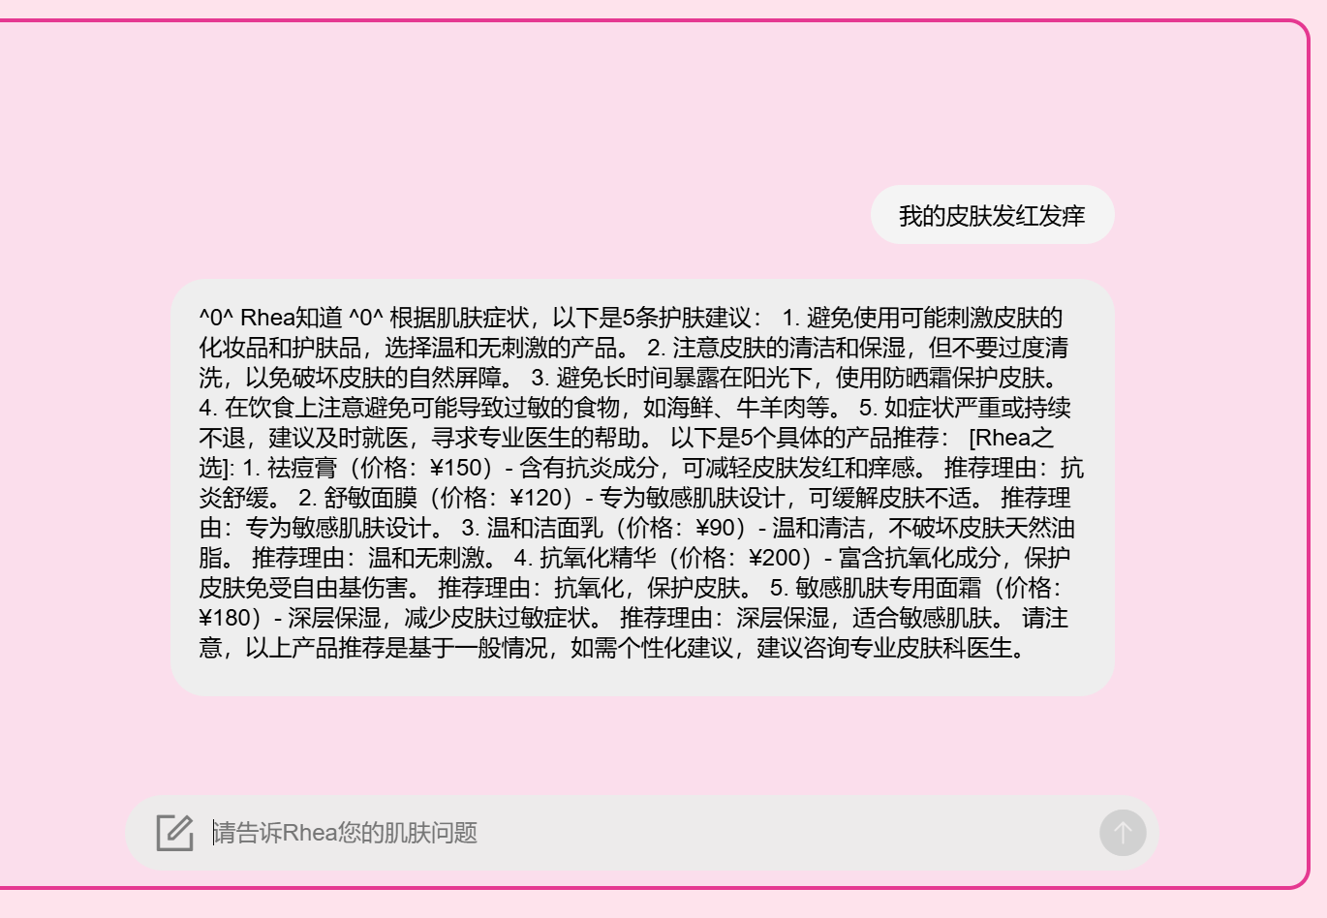
01 选题背景
因此，我们希望通过这次项目的实现，借助大模型，能够有针对性和个性化地向用户提供护肤建议，生成护肤方案，并直接推荐相关的护肤产品，让用户可以根据推荐的产品基本信息进行选择和进一步搜索。
这不仅能帮助用户找到最适合自己的护肤产品，还能大大节省用户的时间和精力，使整个护肤过程更加高效和便捷。
通过这种方式，我们希望为用户提供一站式的护肤解决方案，提升他们的护肤体验，帮助他们更好地管理自己的皮肤健康。

Slide 6
02
实现流程
process

Slide 7

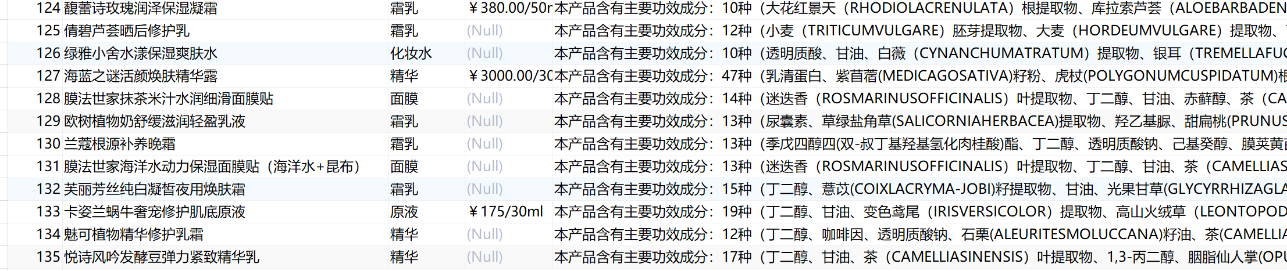
数据库
根据在专业美妆网站上爬取到的10000余条护肤产品数据，生成了一个数据库。数据库名为“rhea_choice”，其中包含一个称为“alldata”的表格。此表具备五个字段：index（条目的唯一索引号）、name（产品名称）、category（产品类别，例如化妆水、精华等）、price（产品价格）、和effect（产品功效，比如保湿、抗衰等）。
数据库查询流程是针对用户具体的肌肤问题设计的。例如，如果用户问题涉及到“干燥起皮”，系统则生成并执行SQL查询，以选取具有保湿功效的产品。此查询考虑去重和优化，确保只返回最相关的产品信息。最终，根据查询结果，系统将按照预设的回答模板，提供具体的产品推荐和相关信息。这一过程旨在为用户提供详尽而精准的护肤建议和产品信息。
10000+种护肤产品，总有一款适合您

Slide 8
后端具体功能实现
数据库连接与模型初始化
SQL查询生成与执行
API路由和中间件配置
连接到 MySQL 数据库，使得后续可以执行 SQL 查询。创建ChatZhipuAI 实例，用于生成对话和处理自然语言理解任务。实例化 QuerySQLDataBase
Tool，执行 SQL 查询并获取结果。
process_query 函数用于从生成的查询结果中提取有效的 SQL 语句，并对其进行必要的格式化处理。execute_query
_result 函数执行处理过的查询，并获取结果。
API路由定义如何根据客户端的URL请求调用相应的处理函数，用于组织和管理不同的API功能。中间件配置则插入请求处理流程中，执行如安全检查、请求日志记录或跨域资源共享等任务，增强API的功能性和安全性。
初始化和配置
历史消息和会话管理
系统模板和回答生成
运行与交互
使用 dotenv 库加载环境配置文件，从 .env 文件中读取API 密钥。创建一个 FastAPI 应用实例，用于处理 HTTP 请求
通过 get_session_history 函数管理会话历史，使用字典存储每个会话的消息历史，在后续请求中引用。将用户的会话ID与其聊天历史关联，确保在跨多个请求的对话中保持上下文一致性。
定义系统提示词 system_template，指导如何根据用户的输入生成规范回答，包含区分肌肤相关问题与非相关问题。 PromptTemplate 结合了用户的问题、SQL查询和查询结果来形成最终的用户回答。
使用 uvicorn 作为服务器运行 FastAPI 应用，提供一个简单的内置用户界面，让用户可以直接通过浏览器与后端进行交互，测试 API 功能。

Slide 9
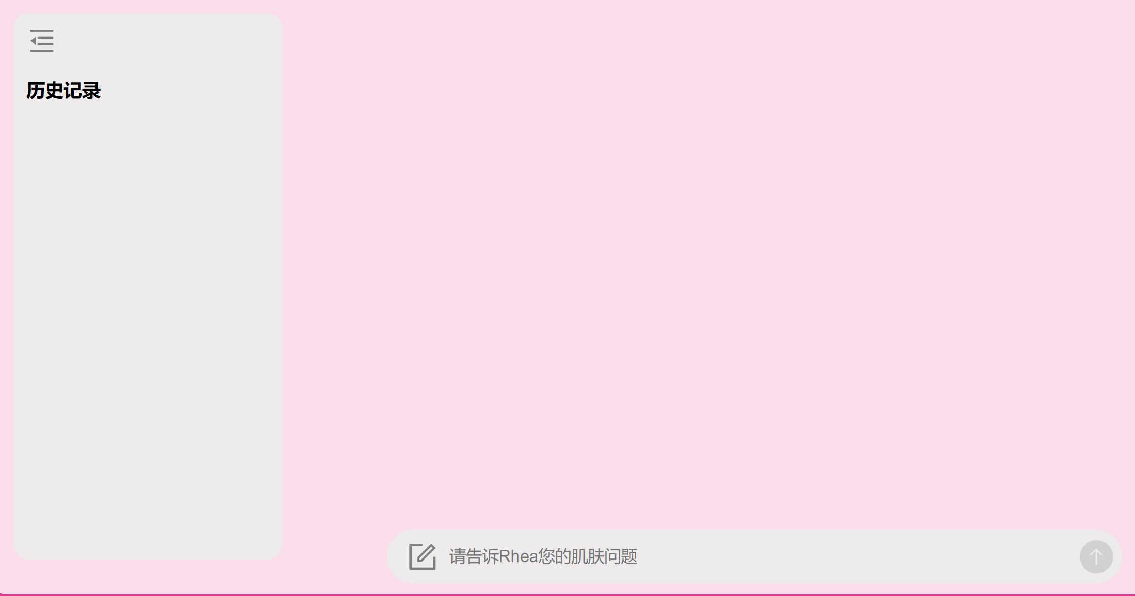
在后端构建中，LangChain 的作用是构建一个功能完整的对话处理系统，这在应用中体现为一个通过编排各种处理步骤（如生成和执行 SQL 查询、语言模型回答生成）来响应用户查询的处理链（chain）。LangChain 允许我们利用现有的语言模型（ChatZhipuAI），结合特定的业务逻辑（肌肤护理建议和产品推荐）和数据源（SQL数据库），创建出高度定制化的对话应用。这种结合使用 AI 模型和传统编程逻辑的方式极大地提升了处理特定域问题的能力，同时保持了系统的灵活性和扩展性。
LangChain的核心在于构建 chain 形成一个流程化的处理链，整合历史会话记录来提供上下文感知的对话服务。它按顺序执行从 SQL 查询生成、查询执行到响应生成的一系列操作，每步输出作为下一步的输入，确保数据流的连贯性和逻辑的一致性。通过这种模块化和可扩展的设计，chain 使得对话系统不仅能够处理复杂的用户输入，还能记忆过往交流，从而更精准地理解和回应用户需求，提高对话的个性化和相关性。这种结构的优势在于它的灵活性和易于维护性，允许开发者方便地调整和扩展处理流程来应对新的业务需求。
langchain
01
03
YEAH!
GO!
02
04

Slide 10
03
成品展示
DISPLAY

Slide 11
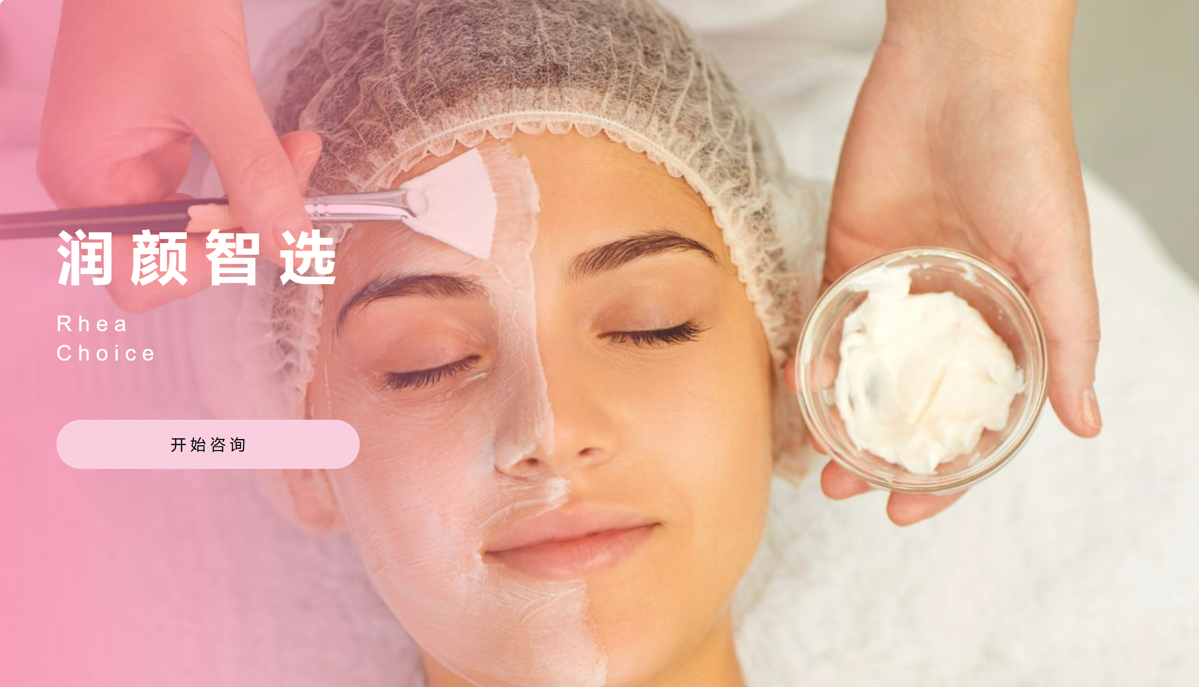
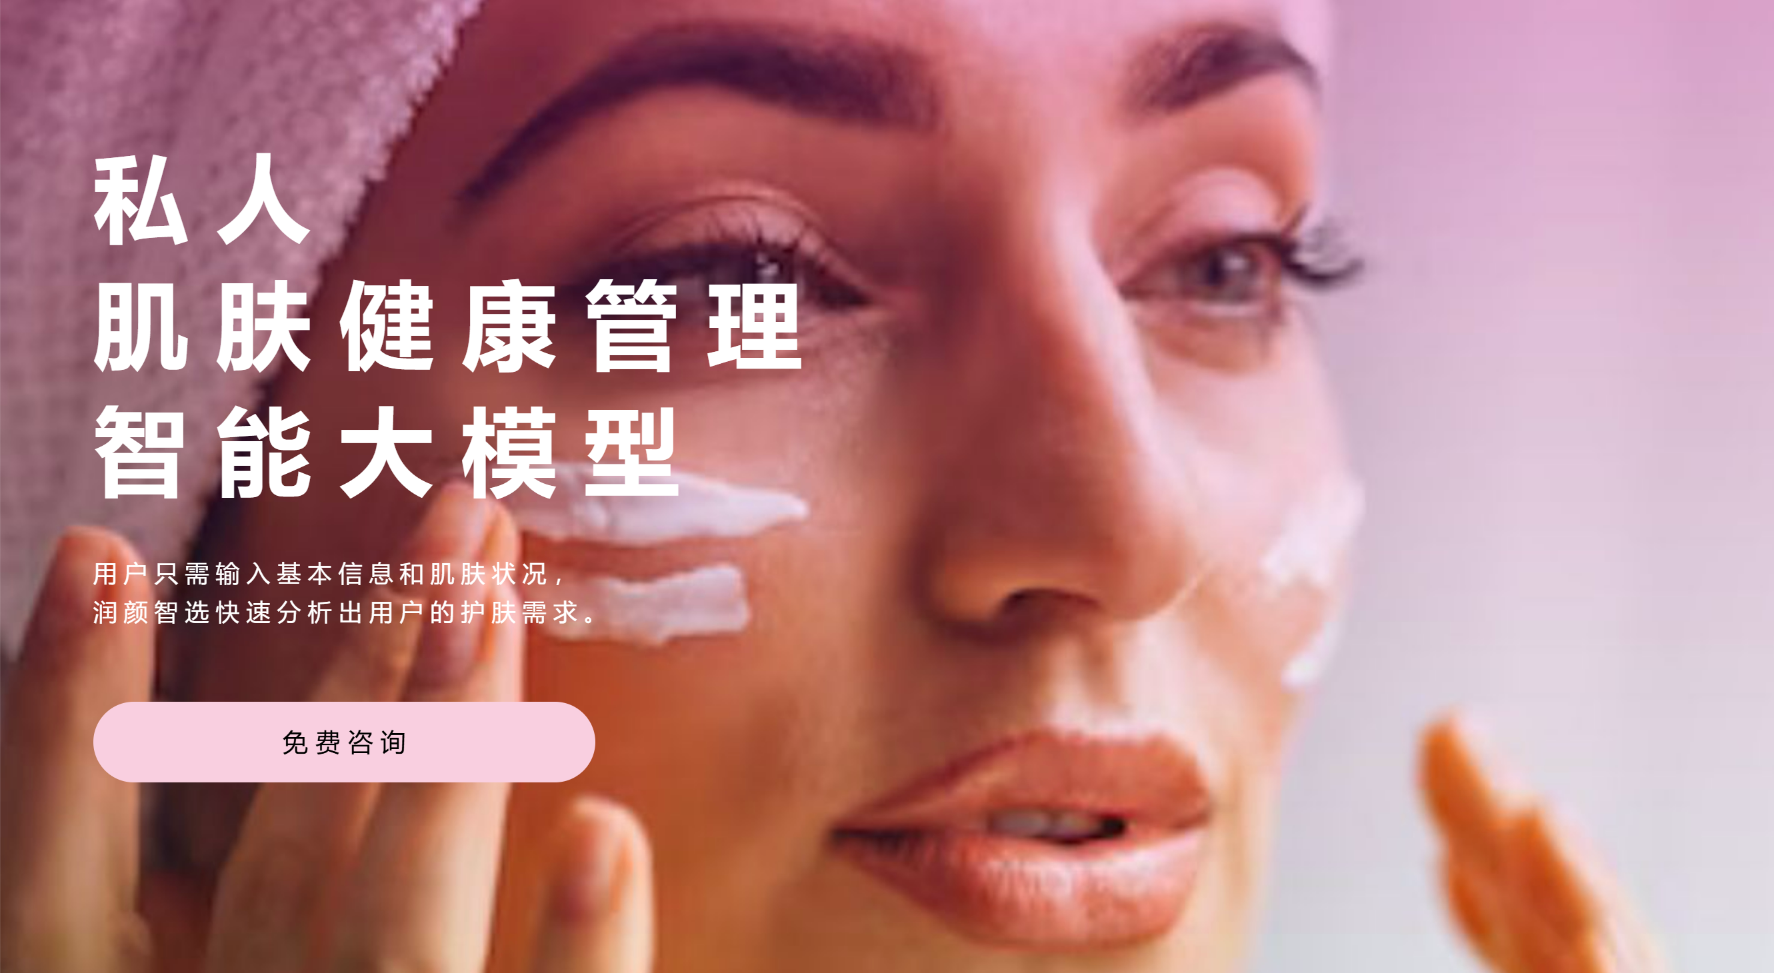
03 成品展示
网页中有对于润颜智选（RheaChoice）肌肤健康管理智能大模型产品的清晰展示，并且背景图即是与护肤相关，用户打开网页便可以一目了然的知道产品名称与用途。
在浏览网页过程中可以通过“开始咨询”按钮，点击直接跳转到与大模型交互的界面模块，对于想要直接咨询的用户有更快速的响应。

Slide 12


03 成品展示
在与大模型交互界面模块中，可以通过发送护肤相关信息等，肌肤健康管理智能大模型Rhea可以给出护肤相关的建议。
并且在输入框左侧可以新建会话，在不同会话中可以进行独立的交互过程。在左侧历史记录栏可以点击查看不同会话中的内容。

Slide 13
感谢聆听！
THANK YOU!
《润颜智选（RheaChoice）—肌肤健康管理智能大模型》
报告人：
小组成员：范俊辰、王一卓、涂佳欢语、刘玉菡、石家伊
指导老师：吴迪

